Slide 1

Material Docente en abierto de la Universidad Rey Juan Carlos
Guía de estudio de Robótica (3º Ingeniería Telemática)
Material disponible en BURJC Digital: https://burjcdigital.urjc.es
Rodrigo Pérez Rodríguez, José Miguel Guerrero Hernández, Miguel Ángel de Miguel Paraíso
{rodrigo.perez, josemiguel.guerrero, miguelangel.demiguel}@urjc.es
©2024 Algunos derechos reservados
Este documento se distribuye bajo la licencia Atribución-CompartirIgual 4.0 Internacional” de Creative Commons, disponible en https://creativecommons.org/licenses/by-sa/4.0/deed.es

Slide 2
Profesores

Slide 3
Profesores
Rodrigo Pérez Rodríguez (rodrigo.perez@urjc.es)
  Despacho 113, Edificio Departamental III, Fuenlabrada
José Miguel Guerrero Hernández (josemiguel.guerrero@urjc.es)
  Despacho 111, Edificio Departamental III, Fuenlabrada
Miguel Ángel de Miguel Paraíso (miguelangel.demiguel@urjc.es)
  Despacho 111, Edificio Departamental III, Fuenlabrada

Slide 4
Contenidos

Slide 5
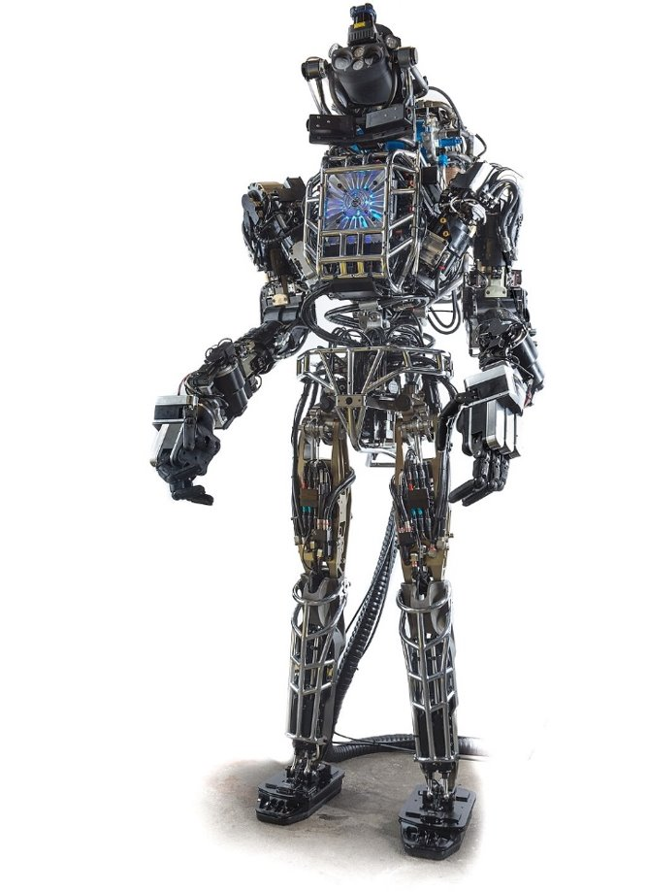
Contenidos
Tema 1: Introducción
Tema 2: Sensores
Tema 3: Actuadores
Tema 4: Control reactivo
Tema 5: ROS 2
  5.1: Introducción a ROS 2
  5.2: Programación de nodos en ROS 2
  5.3: Ejecutores, servicios y acciones
  5.4: Percepción
  5.5: Comportamientos inteligentes
Tema 6: Mapeado, localización y navegación

Slide 6

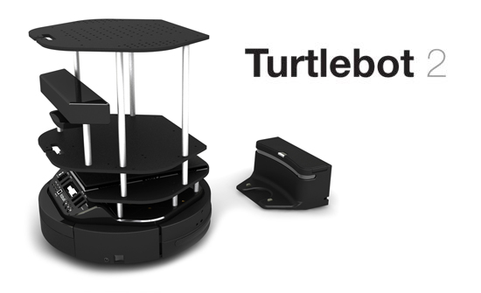
Prácticas
Laboratorio de robótica (L3104)
Ubuntu 24.04 + ROS 2
Prácticas en grupo:
  Descubrir el robot Kobuki (NE)
  Mover el robot Kobuki
  Bump and go con FSM
  Seguimiento de una pelota por color
  Seguimiento de una persona
  Bump and go con BT
  Implementeción de servicios y acciones (?)
  Mapeo y navegación
  Práctica final
Github classroom

Slide 7

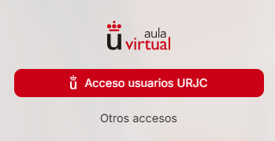
Materiales
Los contenidos teóricos estarán disponibles en pdf en el Aula Virtual
Los contenidos prácticos estarán disponibles en Github

Slide 8
Evaluación

Slide 9

Evaluación
Convocatoria ordinaria:
  Parte teórica: 40%
    Test
  Parte práctica: 60%
    Se seleccionan prácticas evaluables
    Cada práctica evaluada vale lo mismo
    Evaluación semanal a través de entrevista
Convocatoria extraordinaria:
  Parte teórica: 40%
    Test
  Parte práctica: 60%
    Re-entrega de las practicas

